Slide 1
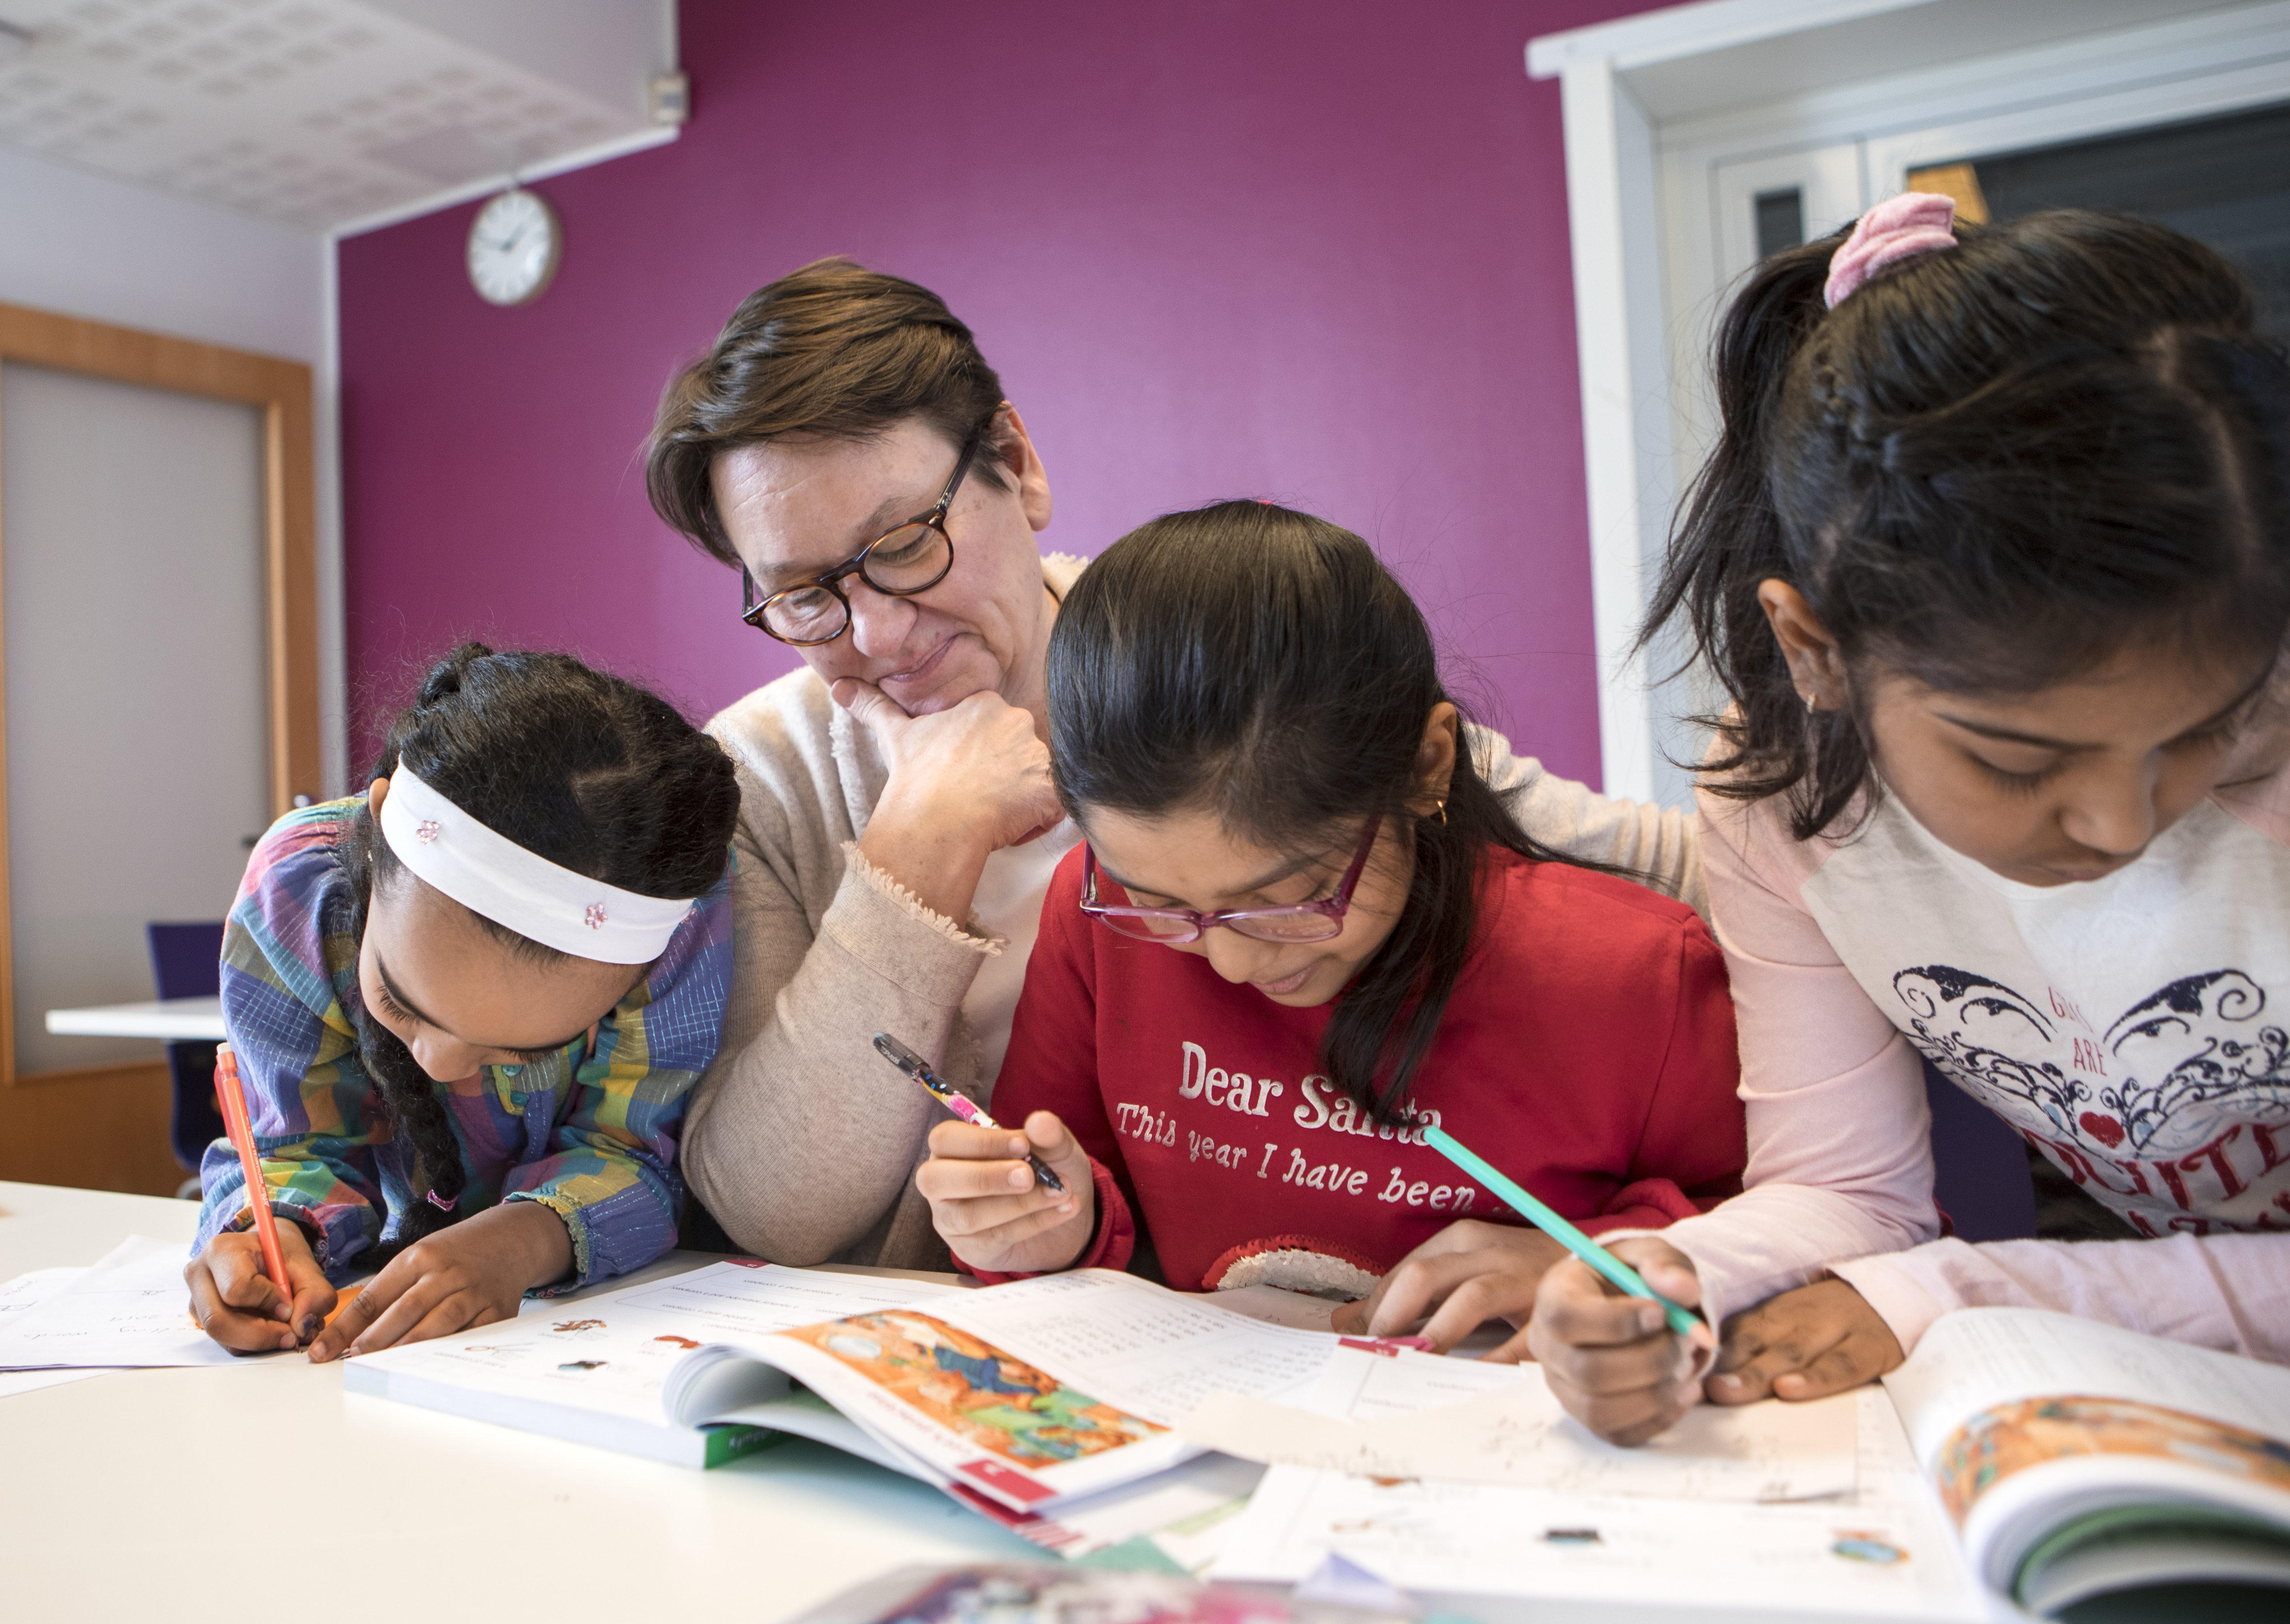

LäksyHelppi – Tukea läksyihin lapsille ja nuorille
Kuva: Susanna Kekkonen
Suomen Punainen Risti
Punaisen Ristin LäksyHelppi auttaa lapsia ja nuoria koulutehtävissä. LäksyHelpin ohjaajat kuuntelevat lasten ja nuorten ja huolia sekä kannustavat, jos koulunkäynti tuntuu vaikealta.
LäksyHelppiin ovat tervetulleita kaikki lapset ja nuoret, jotka tarvitsevat tukea koulutehtäviin. Läksyjen lisäksi toiminnassa voidaan tukea suomen kielen oppimista. LäksyHelppi järjestetään koulupäivien jälkeen.
Aika ja paikka: xx.xx.xxxx
Yhteyshenkilö: xxxx, puh., s-posti
Tervetuloa!
Järjestäjä: Suomen Punaisen Ristin XX osasto

Slide 2
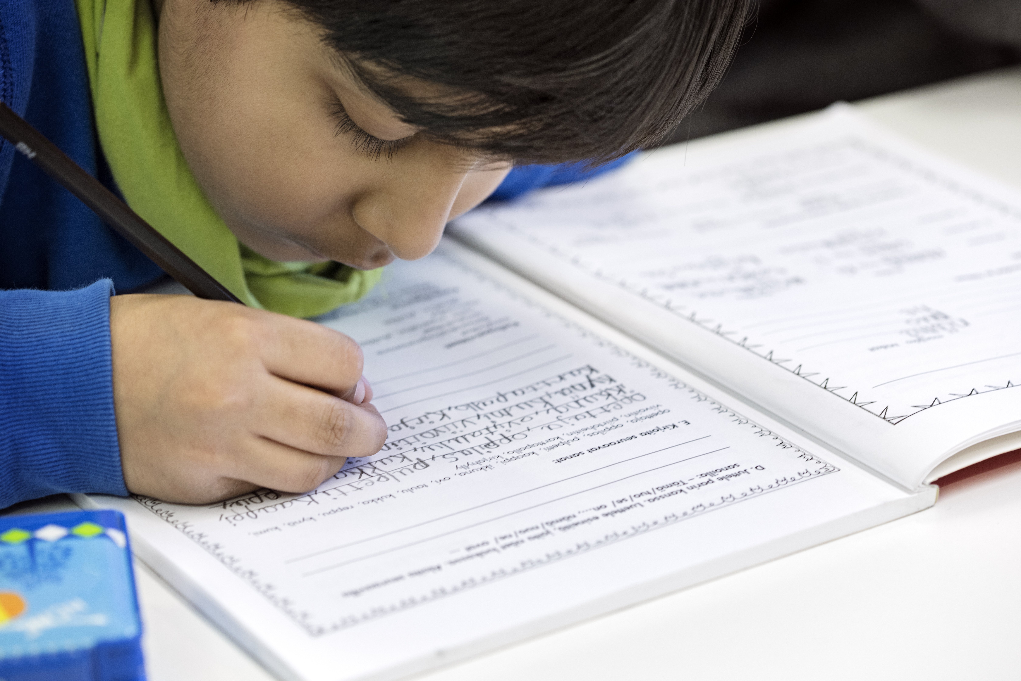
Haluatko tukea lapsia ja nuoria? Tule LäksyHelppi-ohjaajaksi!
Kuva: Susanna Kekkonen
Suomen Punainen Risti
Punaisen Ristin LäksyHelppi auttaa lapsia ja nuoria koulutehtävissä. LäksyHelpin ohjaajat kuuntelevat lasten ja nuorten ja huolia sekä kannustavat, jos koulunkäynti tuntuu vaikealta. LäksyHelpin toiminta on avointa kaikille lapsille ja nuorille, jotka tarvitsevat tukea koulutehtäviin. Läksyjen lisäksi toiminnassa voidaan tukea suomen kielen oppimista.
Ohjaajiksi ovat tervetulleita innostuneet ja vastuulliset aikuiset, jotka osaavat toimia eri-ikäisten kanssa. Alakouluikäisiä voivat ohjata myös nuoret.
Olisiko sinusta lasten ja nuorten tukijaksi? Kysy lisää!
Yhteystiedot: XXXXX

